Slide 1
Velkommen til patientuddannelse
Blodprop i lungen/benet
Klinik
Notes:
Præsentation af undervisere

Slide 2

DIT VIDERE FORLØB
[NAVN PÅ KLINIK]
Sygeplejerske(r): X
Læge(r): X
Dit forløb: [INDSÆT NÆSTE KONTROL - fx hvis der efter ca. 3 måneder er en lægekontrol]
Notes:
Præsentation af undervisere og indbyder her til at patienterne kan have dialog om hvad deres historie er og hvordan de har det i dag. (vigtigt at holde det kort)

Slide 3
Dagsorden
Hvad er en blodprop i benet/lungen?
Medicinsk behandling
Tilbage til hverdagen
  Fysisk aktivitet
  Forslag til øvelser og aktiviteter
  Håndtering af følelsesmæssig påvirkning
  Pårørende
  Tilbage til arbejde
Operationer, graviditet og rejseaktivitet
Kompressionsstrømpe

Slide 4

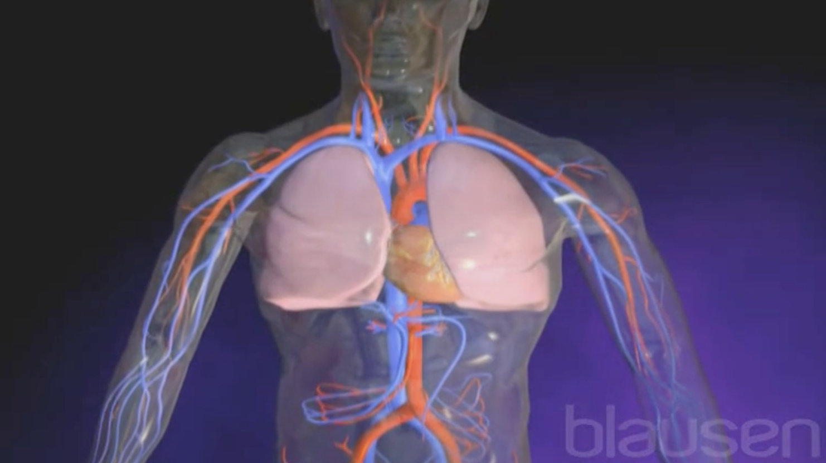
Hvad er en blodprop i benet/lungen?
Video om blodprop i lungerne
Notes:
Vis video fra Sundhed.dk
Virchows triade

Slide 5
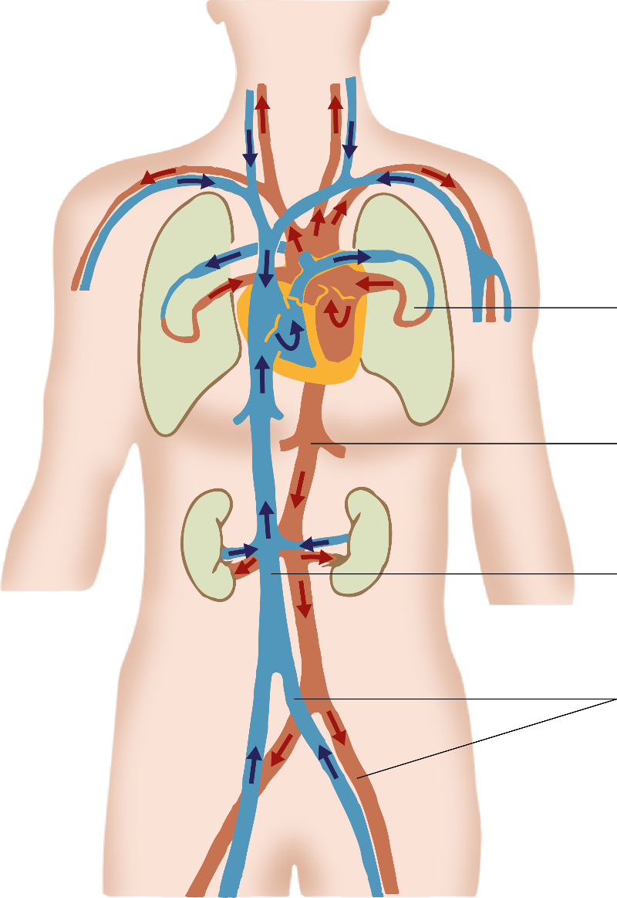
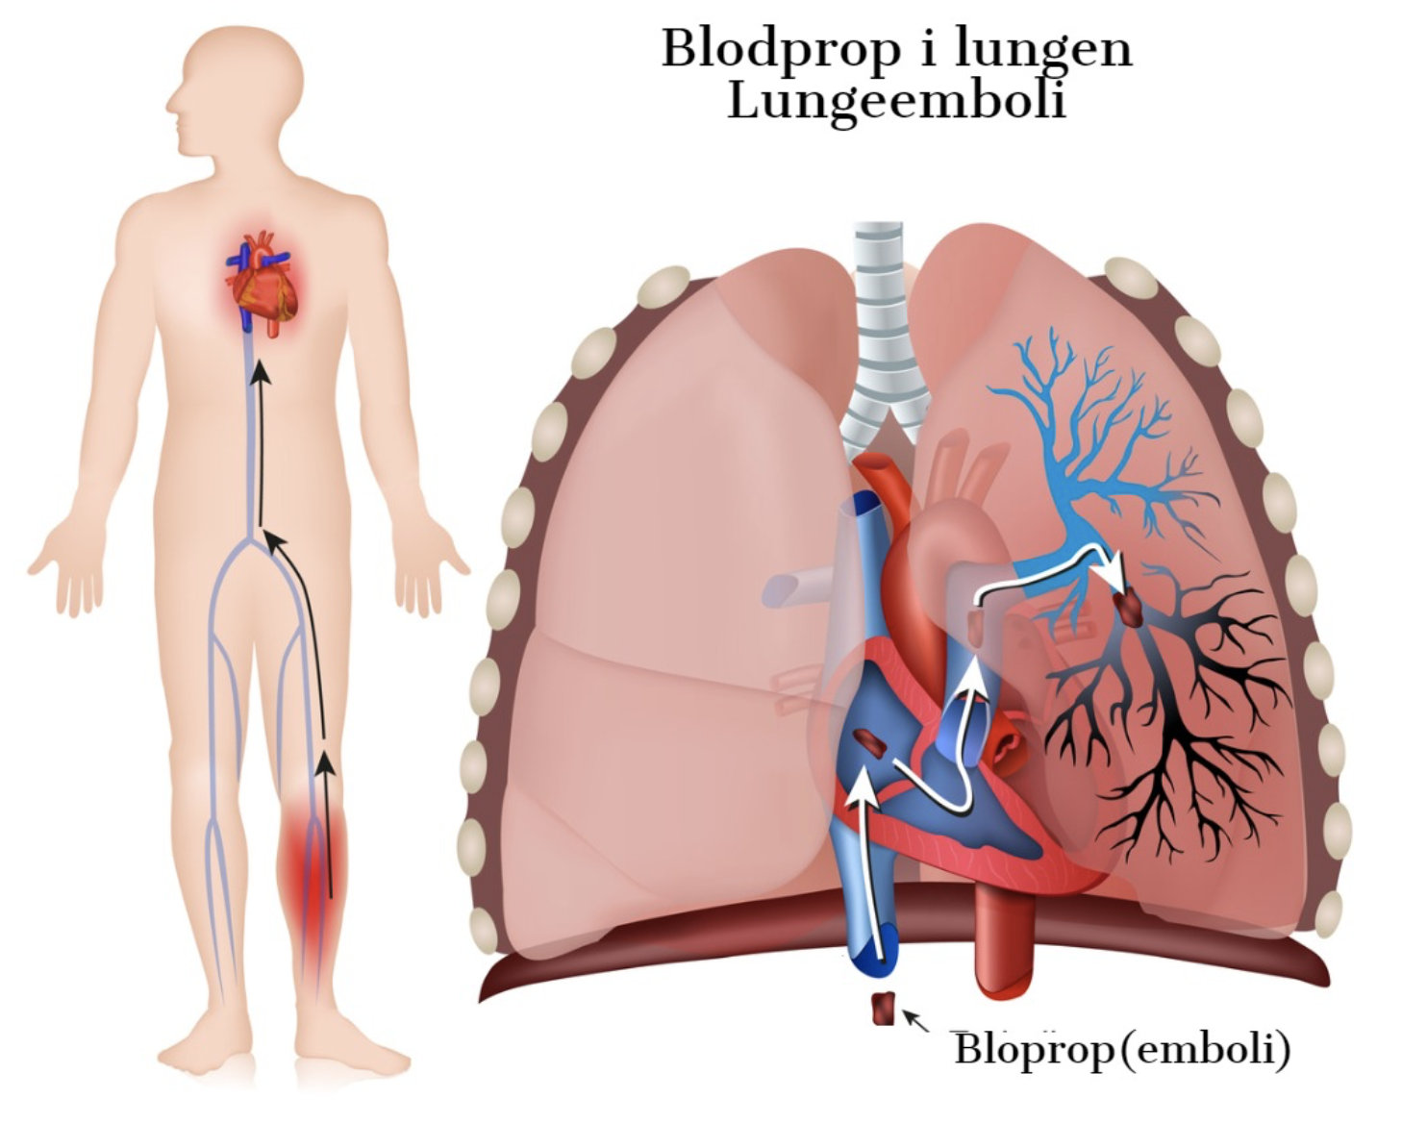
Hjertelungekredsløb BLODPROP I LUNGEN/ LUNGEEMBOLI
Lille kredsløb
Pulsårer
(arterier)
Returårer
(vener)
Store kredsløb
Blodprop (emboli)
Notes:
Forklare forskellen mellem arterielle og venøse tromboser forklares ud fra hjertelungekredsløbet. Årsag til at man ikke får blodprop i hjerne og hjerte hvis man har VTE.
Kan her hjælpe visuelt til at forklare forskel på perifer og central LE.

Slide 6
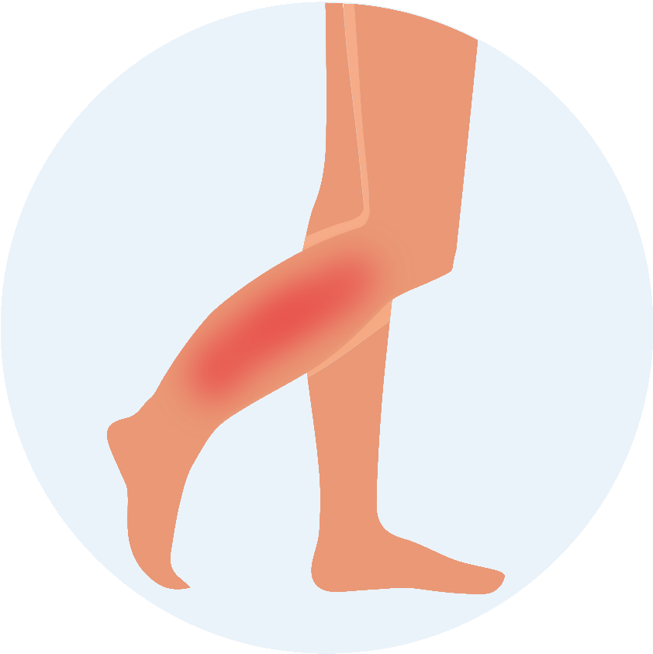

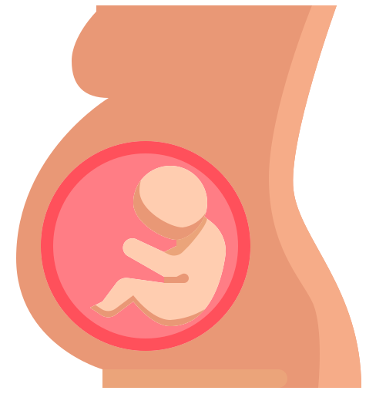
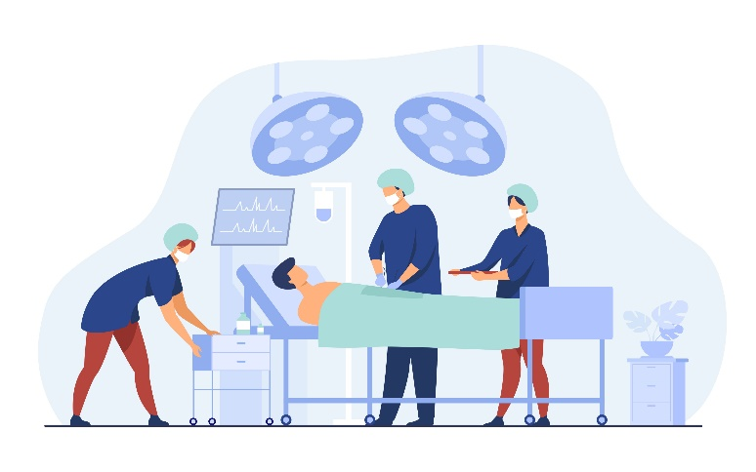
Hvorfor fik jeg en blodprop i benet/lungen?
Flere ting gør dig mere udsat for at udvikle en blodprop i lungen og i benet.
Blodpropper i lungerne kan også opstå hos en rask person uden en udløsende årsag.
Notes:
Nævne de forskellige årsager til en blodprop i benet/lungen
Du er mere udsat for at udvikle blodpropper i lungerne, hvis du:
I længere tid har ligget i sengen eller bevæget dig meget lidt
Har gennemgået større operationer
Været på lange rejser med bil, bus eller fly
Har kræftsygdom
Tidligere har haft en blodprop i benet
Tager p-piller eller anden hormonbehandling
Er gravid eller lige har født
Har arvelig blodsygdom
Er overvægtig
(billeder: "Designed by pch.vector / Freepik”)

Slide 7
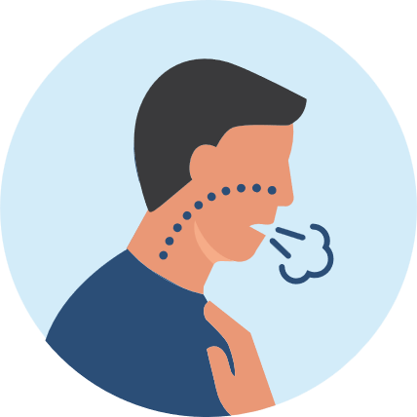
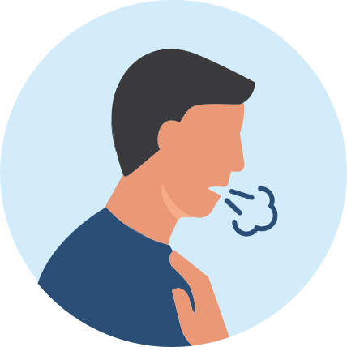
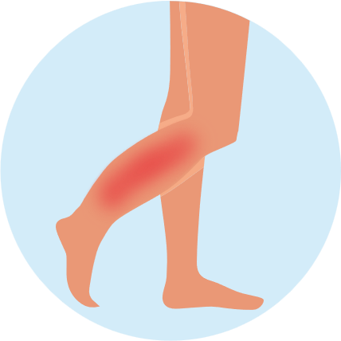

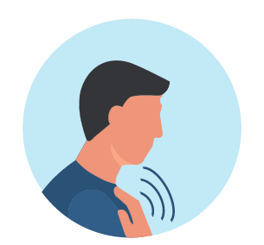
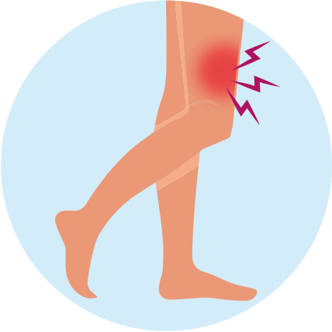
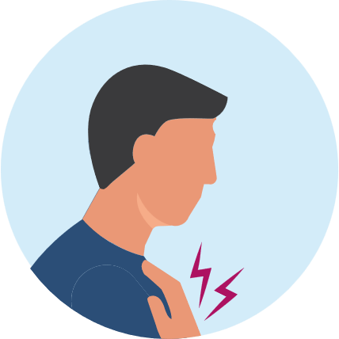
Symptomer på en blodprop i lungen
Symptomer på en blodprop i benet
Åndenød
Hoste
Rødme varme og hævelse i benet
Svimmelhed
Hjertebanken
Smerte og nedsat funktion af benet
Smerte i brystet
Notes:
I er her fordi I har haft nogle af disse symptomer…

Slide 8
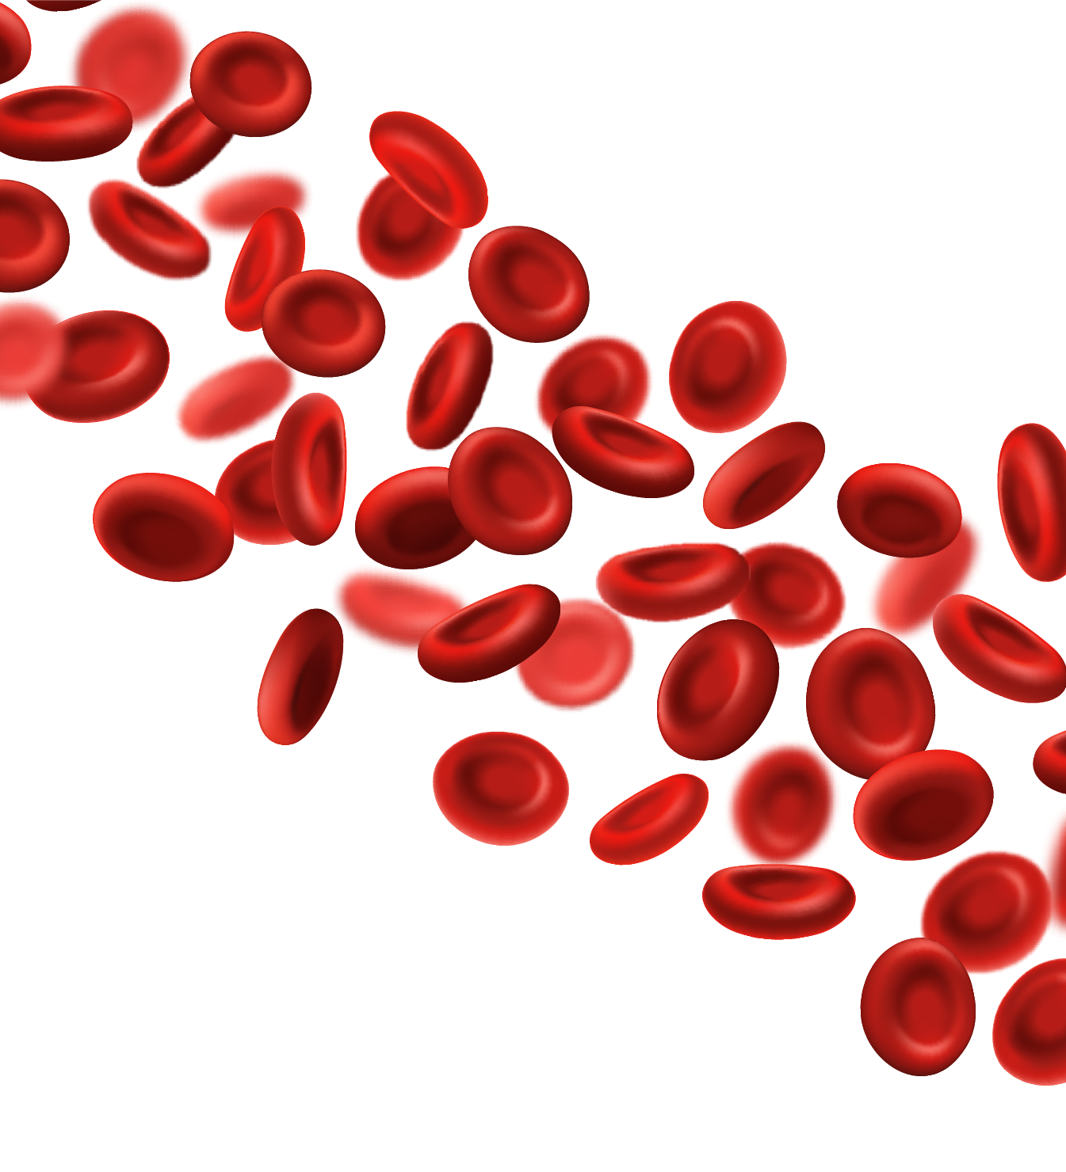
Medicinsk behandling
Behandlingen foregår med blodfortyndende medicin, som nedsætter blodets evne til at størkne.
Formål med behandlingen
At bremse udviklingen af blodproppen
At forebygge at du får en ny blodprop

Slide 9
Blodfortyndende medicin
Apixaban (Eliquis ®)
Rivaroxaban (Xarelto ®)
Dabigatranetexilat (Pradaxa ®)
Edoxaban (Lixana ®)
Marevan (Warfarin ®)
Dalteparin (Fragmin®)
Tinzaparin (Innohep ®)

Slide 10



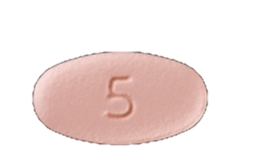
Apixaban
STANDARDDOSIS (Eliquis®)
Almindelige bivirkninger
Blødninger
Kvalme
Hududslæt
Særlige forholdsregler
Du skal tage Apixaban på samme tidspunkt hver dag
Har du glemt en dosis?
6 timers reglen
Dag 1
til 7
Fra
dag 8
+
+
10 mg x 2 dagligt
5 mg x 2 dagligt
Notes:
Spring slide over hvis ingen af patienterne får Eliquis
Information om generisk vs. produktnavn

Slide 11
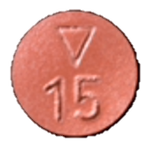
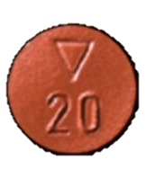
Rivaroxaban
STANDARDDOSIS (Xarelto®)
Almindelige bivirkninger
Blødninger
Hovedpine
Træthed
Mavesmerter
Særlige forholdsregler
Du skal indtage Rivaroxaban sammen med mad
Du skal tage Rivaroxban på samme tidspunkt hver dag
Har du glemt en dosis?
12 timers reglen
Dag 1
til 21
Fra
dag 22
Én gang dagligt
+
15 mg x 2 dagligt
20 mg x 1 dagligt
Notes:
Spring slide over hvis ingen af patienterne får Xarelto
Information om generisk vs. produktnavn
Svimmelhed

Slide 12
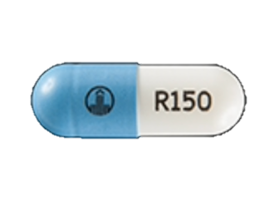
Dabigatranetexilat
STANDARDDOSIS (Pradaxa®)
Almindelige bivirkninger
Blødninger
Mavegener
Kvalme
Særlige forholdsregler
Kapslerne skal synkes hele
Kapslerne skal blive i den originale pakning
Du skal tage Dabigatranetexilat på samme tidspunkt hver dag.
Har du glemt en dosis?
6 timers reglen
+
150 mg x 2 dagligt
Notes:
Spring slide over hvis ingen af patienterne får Pradaxa
Information om generisk vs. produktnavn

Slide 13

Edoxaban
STANDARDDOSIS (Lixiana®)
Almindelige bivirkninger
Blødninger
Kvalme
Svimmelhed
Hovedpine
Særlige forholdsregler
Du skal tage Edoxaban på samme tidspunkt
hver dag
Har du glemt en dosis?
12 timers reglen
Én gang dagligt
60 mg x 1 dagligt
Notes:
Spring slide over hvis ingen af patienterne får Lixiana
Information om generisk vs. produktnavn

Slide 14
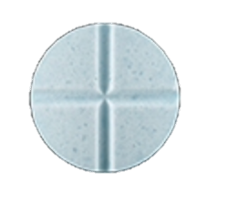
Marevan (Warfarin)
STANDARDDOSIS (Marevan®)
Almindelige bivirkninger
Blødninger
Overfølsomhed
Særlige forholdsregler
Fødevarer med K-vitamin: Spis nogenlunde samme mængde hver dag
Du skal tage Marevan på samme tidspunkt hver dag.
Har du glemt en dosis?
12 timers reglen
Én gang dagligt
Individuel dosis
Notes:
Spring slide over hvis ingen af patienterne får Marevan
Information om generisk vs. produktnavn

Slide 15


Innohep og fragmin
STANDARDDOSIS (Innohep® og Fragmin®)
Almindelige bivirkninger
Blødninger
Blodansamling
Reaktioner og ubehag på indstiksstedet
Særlige forholdsregler
Din dosis er bestemt ud fra din vægt
Du skal derfor veje dig 1 gang om ugen
Du skal tage medicinen på samme tidspunkt
hver dag.
Har du glemt en dosis?
12 timers reglen
Individuelt
Notes:
Spring slide over hvis ingen af patienterne får innohep fragmin
Information om generisk vs. produktnavn

Slide 16

Medicinsk behandling
Varigheden af behandlingen er individuel, men husk, at der skal lægges en plan for behandlingen.
Hjælp til at huske din medicin:
  Alarm på din telefon
  Apps (fx Medicinhuskeren)
  Doseringsæsker
Notes:
Vægten symboliserer: Vi bevæger os mellem det at forebygge blodpropper og undgå blødninger

Slide 17


Blødninger når du er i blodfortyndende behandling
Blødninger
Let tandkødsblødning
Næseblod
At du nemmere får blå mærker
Rifter og sår kan bløde længere
Kraftigere menstruationsblødning
Blod i sædvæske
Blødninger som kræver lægehjælp
En kraftig vedvarende blødning
Hvis du får et kraftigt slag mod mave, bryst eller hoved
Notes:
Der nævnes at skal man også skal søge lægehjælp ved generende blødninger.

Slide 18




Kan anden medicin påvirke min blodfortyndende behandling?
Nogle lægemidler kan påvirke din blodfortyndende behandling
Undgå så vidt muligt at tage
Acetylsalisylsyre (fx Kodimagnyl ®, Treo ®)
Ibuprofen (fx Ipren ®, Ibumetin ®)
Naturlægemidler der indeholder perikon/perikum
Tag heller ikke lægemidler mod svamp uden først at have talt med din læge.
Hvis du har brug for smertestillende medicin kan du tage paracetamol (fx Panodil ®, Pamol ®, Pinex ®)
Informer altid din læge, hvis du opstarter ny medicin også kosttilskud og naturmedicin
Notes:
Fremhæver disse da mange er uden for recept - På håndkøb uden at der er en der hjælper med at huske om det fungerer. Mere ansvar hos pt.
(billeder: "Designed by Freepik”)

Slide 19


Medicinsk behandling
Din blodfortyndende medicin kan kun udleveres på recept
Sygesikringen yder tilskud efter gældende regler
Henstandsordning: Du kan i nogle tilfælde få lavet en betalingsordning på dit lokale apotek

Slide 20



alkohol og rygNing
Alkohol
Indtagelse af store mængder alkohol kan påvirke din blodfortyndende behandling.
Sundhedsstyrelsen anbefalinger er højest 10 genstande om ugen og højest 4 genstande ved samme lejlighed.
Rygning
Påvirker ikke din blodfortyndende behandling, men giver en øget risiko for blodpropper.
Du kan søge hjælp til rygestop på Stoplinien.dk.

Slide 21

Tilbage til hverdagen

Slide 22

Symptomer efter en blodprop i lungen
Selvom du oplever symptomer, der varer ved, er det forsat vigtigt at være fysisk aktiv
Åndenød
Smerte i brystet
Svimmelhed
Træthed
Notes:
I tiden efter du har haft en blodprop i lungen, kan du opleve en række forskellige symptomer, når du trækker vejeret eller anstrenger dig.
Du kan også have følelsen af, at du nemmer bliver forpustet når du er fysik aktiv

Slide 23
Må jeg være fysisk aktiv?
Fysik aktivitet efter en blodprop er sikkert og vigtigt for din sundhed
Træning og fysisk aktivt er en vigtigt for at genopbygge din sundhed og fysiske formåen.
Når du kommer i gang med at motionere og være fysisk aktiv vil du kunne opleve:
  Færre symptomer
  Forbedret kondition
  Øget livskvalitet
Du må gerne dyrke sex.
Notes:
Jo hurtigere du kommer i gang, des hurtigere kan du vende tilbage til dine normale hverdagsaktiviteter
Undgå kontaktsport

Slide 24

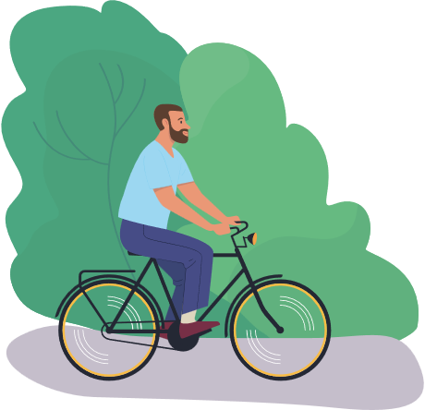



Hvilken form for træning og hvor meget?
Motionsformer du kan overveje:
Ifølge Sundhedsstyrelsens anbefalinger, bør du træne 2-5 gange om ugen i 30-60 minutter pr. gang
Gerne motion med høj intensitet flere gange om ugen
Gang
Cykling (herunder kondicykel)
Svømning
Løb
Individuel- eller holdtræning
i et motionscenter
Notes:
Mulighederne er mange, når det kommer til motion og træningsformer. Langt hen ad vejen handler det om at finde en form for fysisk aktivitet, som du synes om, og som du kan få til at passe ind i din hverdag. Det gør det lettere og sjovere, at få gjort motion til en god vane og en naturlig del af hverdagen.
Er du utryg, kan du i starten træne sammen med andre, eksempelvis cykle eller gå ture med venner og familie. Det kan ligeledes være en god idé at starte let ud og bygge på over tid.
Sørg for at mærke efter, hvordan du har det. Føler du voldsomt ubehag, bør du ikke fortsætte din aktivitet.
Der vil være store fordele i, at du jævnligt (gerne flere gange om ugen) dyrker motion med høj intensitet. Dette kunne fx være ved at sætte tempoet markant op på din gåtur, så du overstiger snakke-grænsen, dvs. at du er så forpustet, at du kun kan svare med enkelte ord.

Slide 25
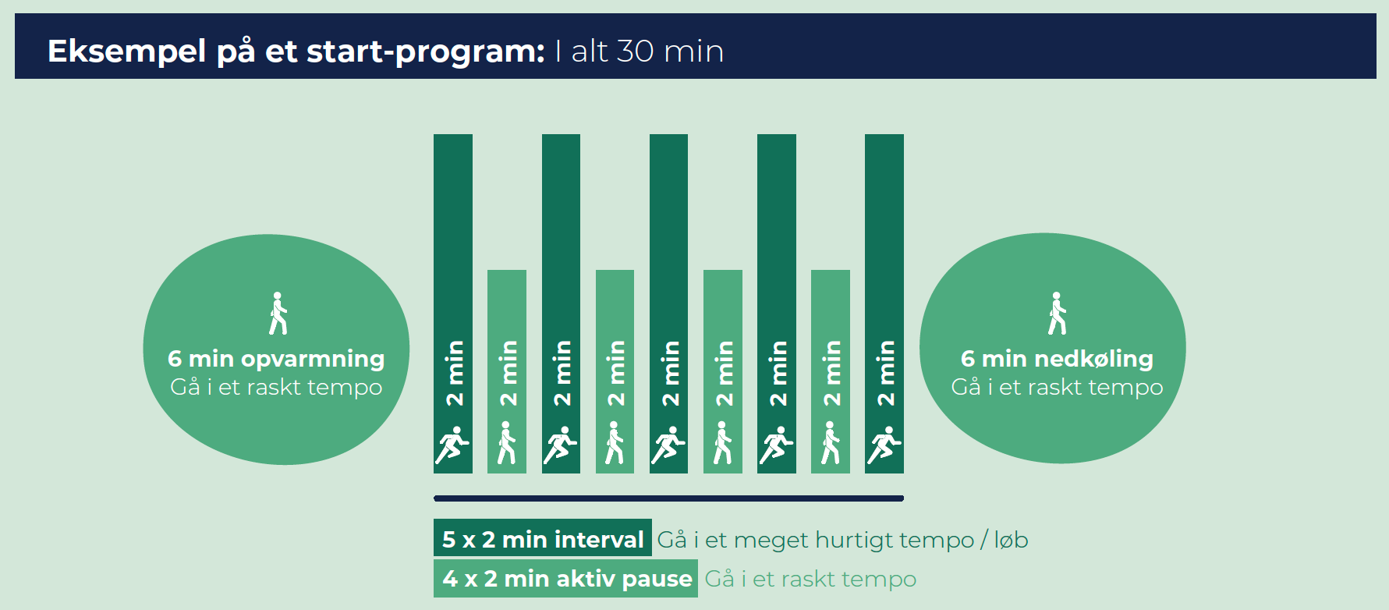
Forslag til træningsprogram
Notes:
Målet er at lave flere omgange, hvor du får pulsen godt op. Du skal forsøge at ramme en intensitet, hvor du bliver forpustet og næsten ikke er i stand til at tale.
Billedkvalitet

Slide 26

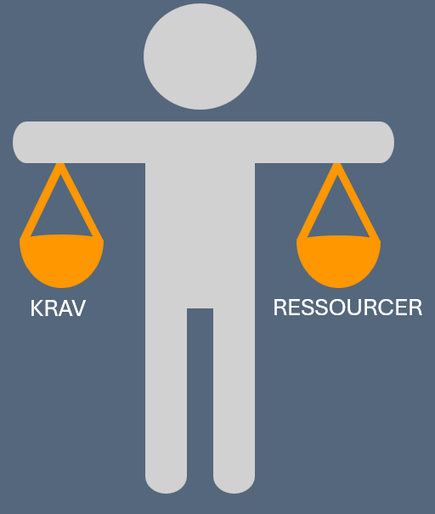


Følelsesmæssig påvirkning
Hvis du er vedvarende følelsesmæssigt påvirket, kan du:
Det er helt naturligt at være følelsesmæssig påvirket i forbindelse med sygdom
Det er vigtigt, at du taler med nogen
Bestille en tid til en samtale med din egen læge
Din læge kan henvise dig til en psykolog
Søge råd og vejledning på hjerteforeningens hjemmeside: Livet med hjerte-kar-sygdom - Hjerteforeningen
Notes:
Åben snak:
Hvad har været svært/er der noget, der har været svært?
Hvad har dine pårørende tænkt?
Hvad gør du når du oplever disse påvirkninger?
Figur: Oplevelsen af at have en blodprop i lungen afhænger af balancen mellem krav og ressourcer.
Aktivere links

Slide 27

Pårørende
Notes:
Åben dialog – spørg ud i rummet hvordan patienterne og deres pårørende har det
"Jeg kan huske, at jeg gik rundt med en forbudt følelse dengang han var indlagt sidste år. Jeg gik næsten og ønskede, at han ikke skulle hjem. Ikke forstået på den måde, at han aldrig skulle komme hjem igen. Men det der med, at jeg vidste, at når han kom hjem, ville der også komme meget mere angst hos mig." Det er et mareridt, man altid har med sig, at "Hvad nu hvis?"
(billeder: "Designed by pch.vector / Freepik”)

Slide 28

Tilbage til arbejde
Søg råd og vejledning på hjerteforeningens hjemmeside: Sociale aspekter ved hjerte-kar-sygdom og arbejdsmarkedet
Notes:
Graduering af tilbagevenden til arbejde (periodevist).
Det er ikke ualmindeligt at din arbejdsevne bliver påvirket, når du får en blodprop i lungen. Det kan også afhænge af dine arbejdsopgaver, om du skal være helt sygemeldt eller kan vende fuldt eller delvist tilbage til arbejdet. Snak med din læge og din arbejdsgiver om din situation.
(billeder: "Designed by pch.vector / Freepik”)

Slide 29


Hvad nu hvis?
Tandlægebesøg
Fortæl altid tandlægen at du er i blodfortyndende behandling
Operation
Gør i god tid lægen eller hospitalet opmærksom på at du er i blodfortyndende behandling
Graviditet
Kontakt din læge hvis du planlægger at blive gravid eller bliver gravid
Hormonbehandling
P-piller
Hormonbehandling ved overgangsalderen
Fertilitetsbehandling
Notes:
Indsættes lokalt: Stop aldrig din blodfortyndende behandling uden du har været i kontakt med [lokalt navn indsættes/din læge]
(billeder: "Designed by pch.vector / Freepik”)

Slide 30



Rejseaktivitet
Længevarende fly/bus/togrejser
Brug kompressionsstrømper/flystrømper ved rejser over 4 timer
Gå nogle skridt med regelmæssige mellemrum
Drik rigeligt med væske
Hvis du skal rejse
Kontakt dit forsikringsselskab
Vær sikker på, at du har nok medicin med

Slide 31
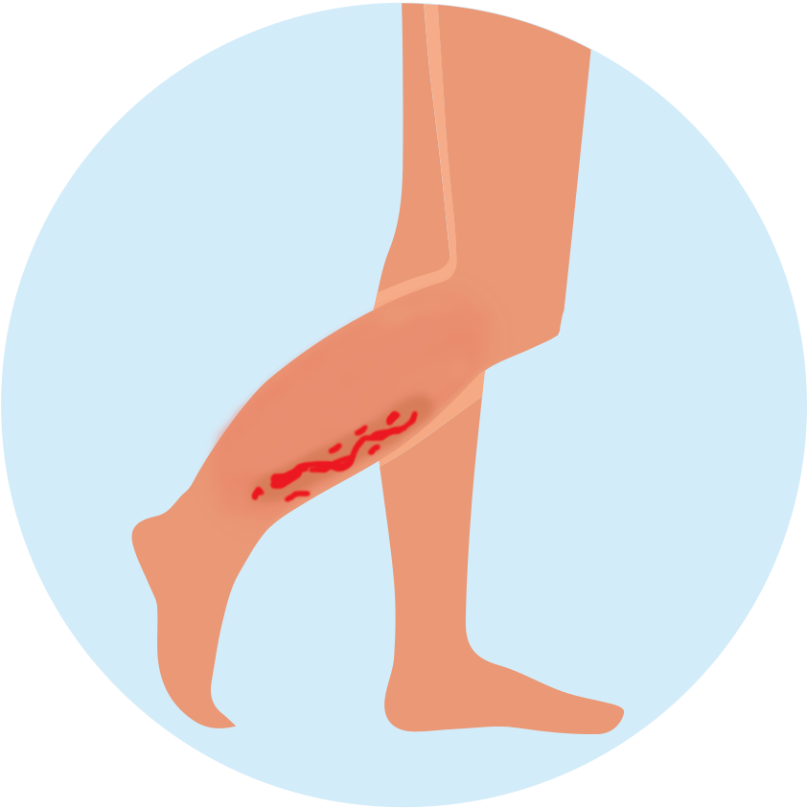
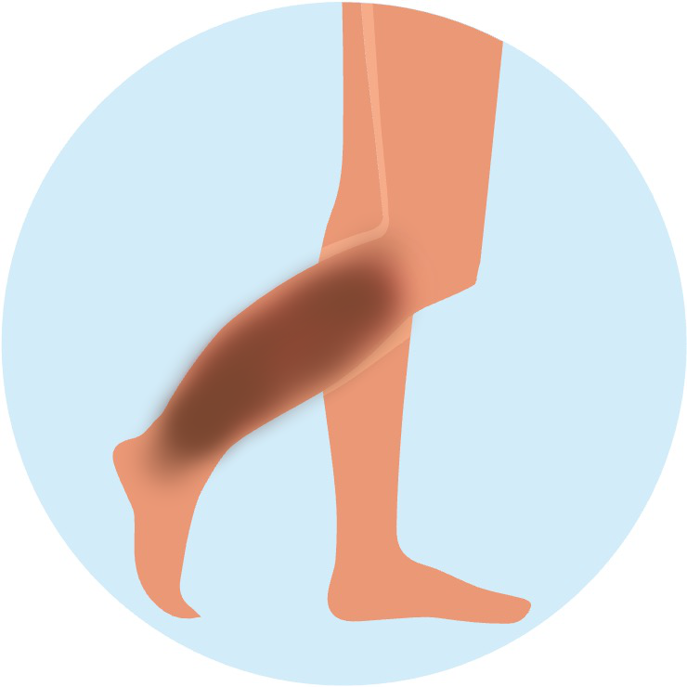
Efter en blodprop i benet
Omkring halvdelen, som har haft en blodprop i benet, vil efterfølgende opleve kroniske gener fx:
Hævelse i benet
Kroniske smerter i benet
Udvikling af skinnebenssår
Fortykket hud
Brunlig misfarvning af underbenet
Notes:
Posttrombotisk syndrom

Slide 32
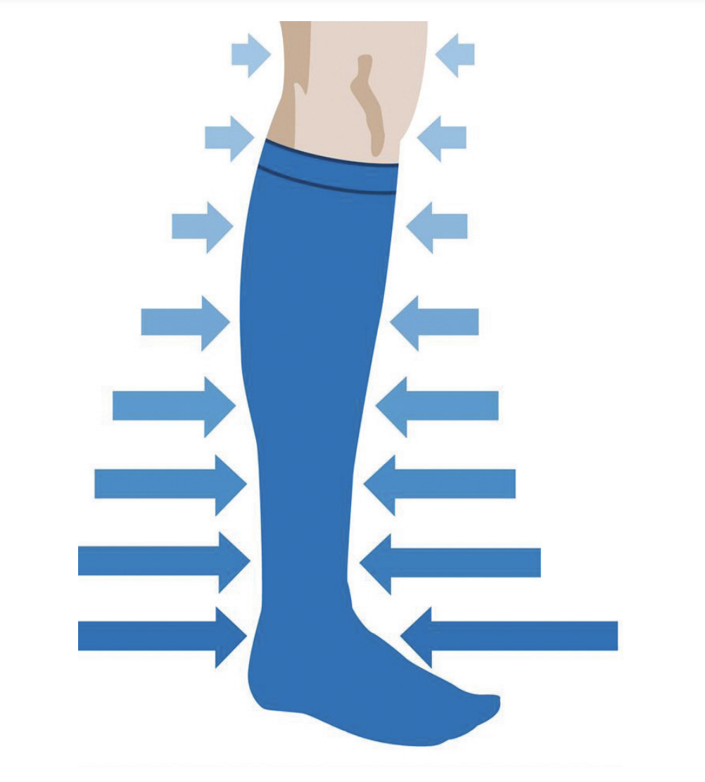
Kompressionsstrømpe
Kompressionsstrømpen skal anvendes i dagtimerne.
Du skal opleve at strømpen lindrer dine symptomer.
Kontakt VTE-klinikken, hvis du oplever udfordringer med strømpen.
Notes:
Afventer billeder af strømper der sidder dårligt.

Slide 33
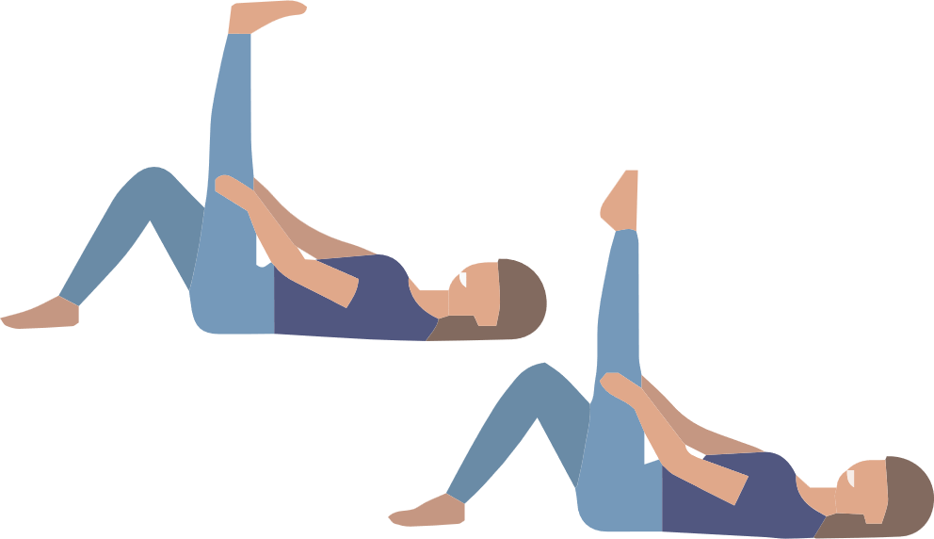
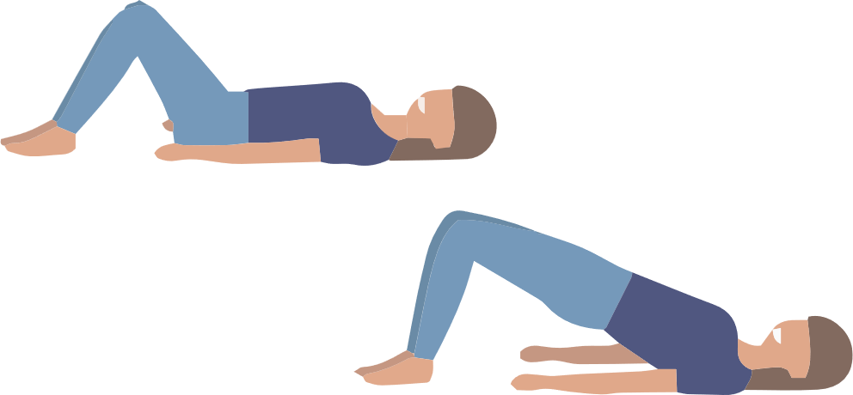
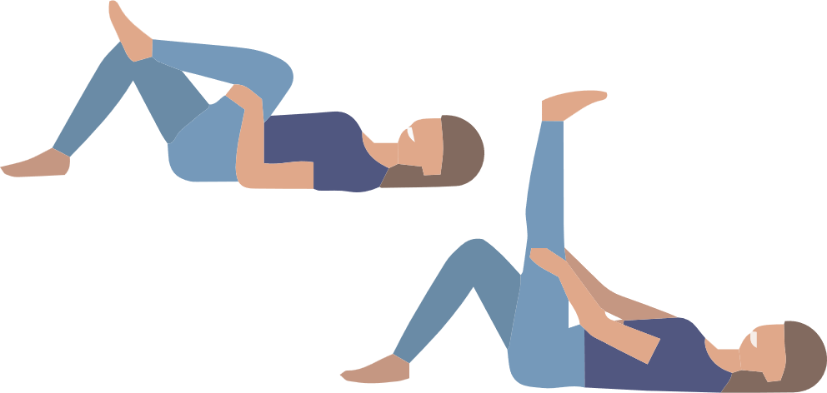
Venepumpeøvelser
Øvelse 1
Øvelse 2
Øvelse 3
Notes:
Er du generet af smerter og hævelse i benet, kan du med fordel starte stille og roligt ud med de øvelser, som beskrives og vises nedenfor.
Øvelse 1: Lig på ryggen med bøjede ben og tag et par dybe vejrtrækninger. Løft bagdelen så højt du kan, hold løftet et øjeblik og sænk så bagdelen igen. Gentag 5-10 gange
Øvelse 2: Løft det ene ben op mod loftet og stræk knæet. Gentag 5-10 gange med hvert ben
Øvelse 3: Hold benet i en strakt position op mod loftet. Bøj og stræk i fodleddet. Gentag 5-10 gange med hvert ben.
Øvelserne (kaldet venepumpeøvelser) kan mindske smerte og hævelse, fordi de hjælper tilbageløbet af blod fra ben til hjerte. Det kan være en fordel at træne med støttestrømper (kompressionsstrømper).
Når du laver øvelserne, bruges vejrtrækning, muskler og tyngdekraften til at forbedre blodomløbet og samtidigt mindske hævelsen. Øvelserne kan med fordel laves flere gange i løbet af dagen.

Slide 34


Hvem kan jeg kontakte?
[INDSÆT TELEFONNUMMER]
[INDSÆT TRÆFFETID]
Du skal bestille tid til blodprøver ved egen læge, hvis du fortsat er i blodfortyndende behandling
[INDSÆT ADRESSE]
Notes:
Lokal tilretning af telefonnummer, åbningstider og adresse til den pågældende VTE-klinik

Slide 35

Pro data og Mit Sygehus
Eksempel fra Region Syd
I skal downloade app`en ”Mit Sygehus” via App-portalen
Udfyld venligst PRO-data inden 3 måneders kontrollen
App`en:
  MIT SYGEHUS
  Log på med MitID

Slide 36

Inden næste kontrol
Eksempel fra Region Syd
Undervisningsmaterialet om ”Blodprop i lungen” er tilgængeligt på App`en ”Mit Sygehus”
Kort før din næste kontrol på sygehuset, vil du blive bedt om at besvare et spørgeskema på App`en ”Mit Sygehus”.
Spørgsmålene handler om, hvordan du har det. De vil blive brugt ved samtalen til kontrollen.
Hvis du har tekniske problemer med at gøre dette, kan spørgsmålene også besvares ved kontrollen.

Slide 37

Besvarelse af spørgeskema i appen MinSP
Eksempel fra Region H
Trin 1. Download appen MinSP og log på med MitID. Første gang du logger på MinSP, skal du bruge MitID og acceptere vilkår og betingelser.
Trin 2. Find ‘Spørgeskemaer’ i MinSP. Du kan finde ’Spørgeskemaer’ på forsiden i din MinSP app eller i menuen.
Trin 3. Spørgeskemaer. Klik på relevante spørgeskema for at indtaste dine svar, afslut ved at klikke ’indsend’.
Brug for hjælp til Min Sundhedsplatform Kontakt Patientsupporten på tlf. 31 90 83 94, alle hverdage mellem kl. 9-14, hvis du har brug for hjælp til Min Sundhedsplatform og appen MinSP. Spørgsmål til din behandling, skal du stille til den afdeling, du er tilknyttet.

Slide 38
TAk For i dag

